Slide 1

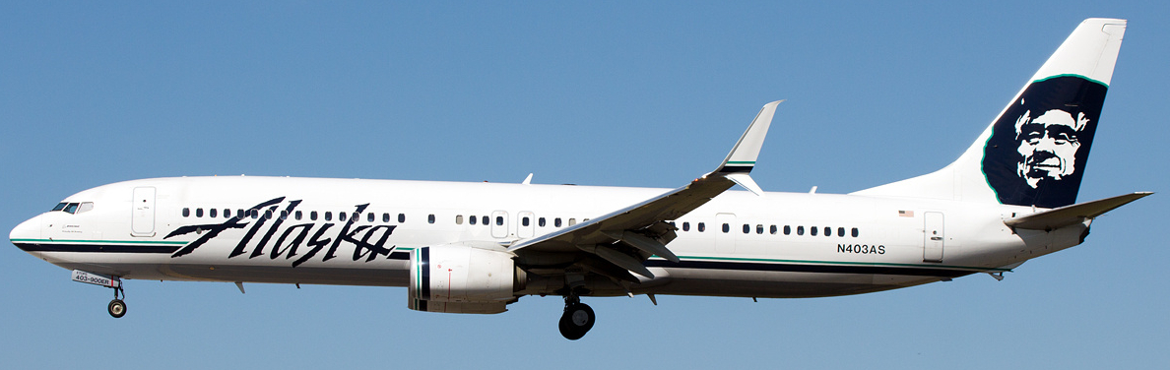
BE AVION IENAC15
BELDJILALI Abdelkader

Slide 2

Séance 1 : Boeing 737-300
Premier vol le 9 avril 1967,
Number of Unit Built: 7,527 as of 31st March 2013
Capacité: 85 – 215 sièges
Capacité en Cargo : 18.4 m3 to 52.0 m3
Principaux clients : Southwest Airlines, Ryanair, United Airlines, American Airlines
Maximum take-off weight (MTOW): 50,300 kg – 85,100 kg
Maximum Speed: (544 mph, 876 km/h)

Slide 3
Séance 1 : Boeing 737-300

Slide 4
Boeing 737-300
Le 737 est le jet le plus vendu de toute l'histoire de l'aviation commerciale : plus de 7500 modèles livrés.
Plus de 331 compagnies dans 111 pays utilisent des 737.
En moyenne, 2000 737 sont en vol à chaque instant.
Fabriqué sans discontinuer depuis 1967

Slide 5
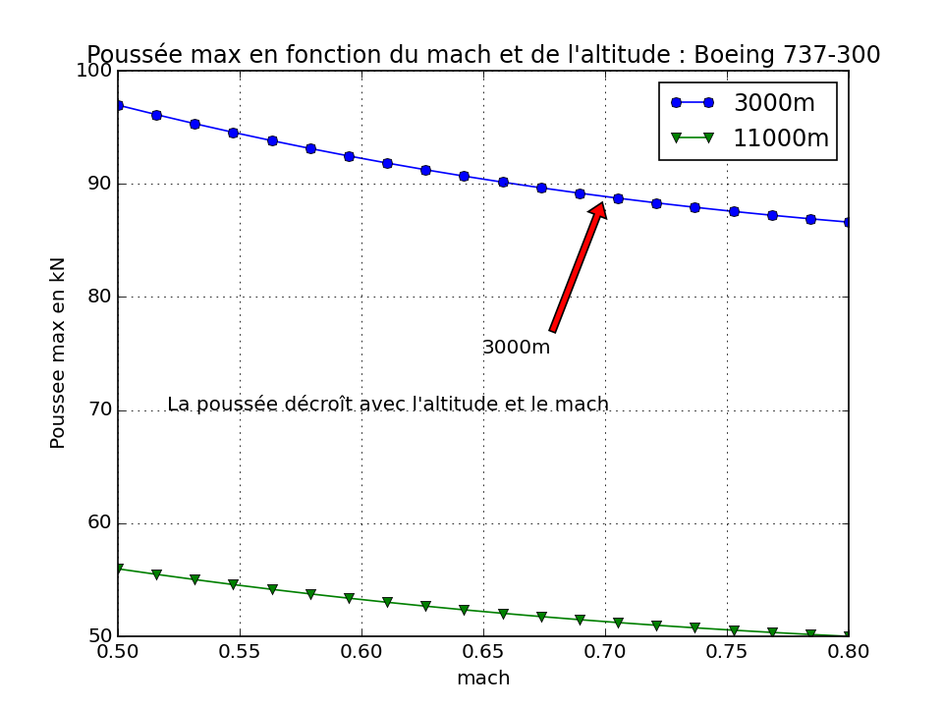
Séance 1

Slide 6
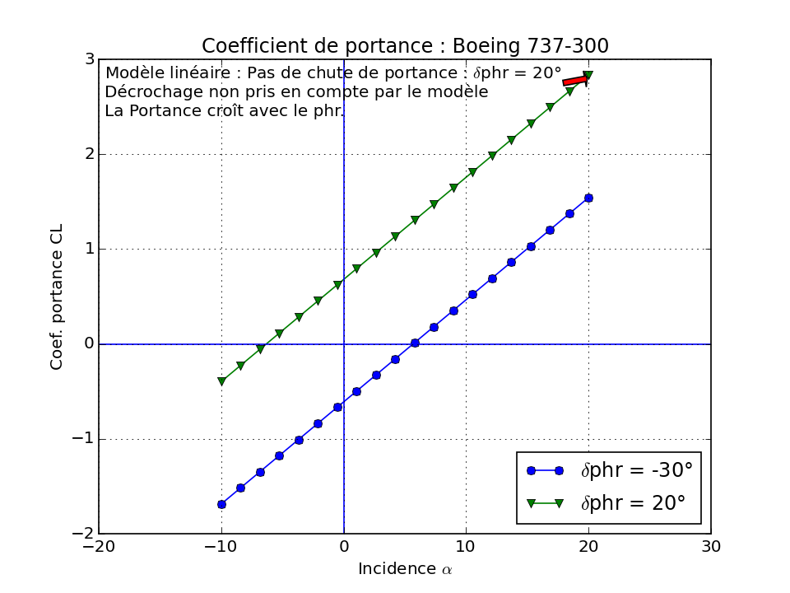
Séance 1

Slide 7
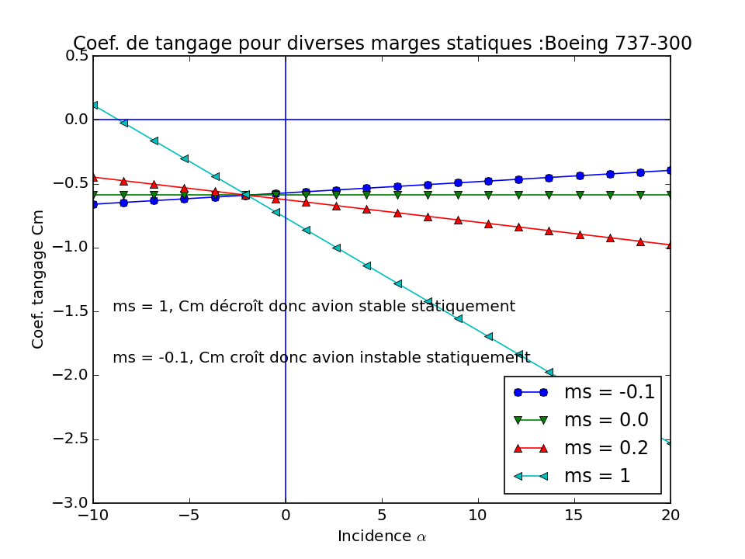
Séance 1

Slide 8
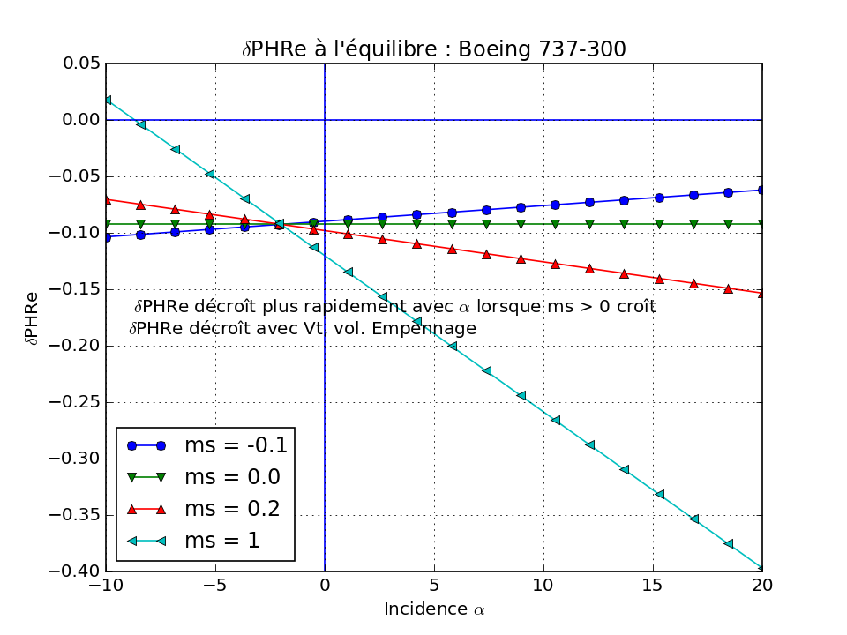
Séance 1

Slide 9
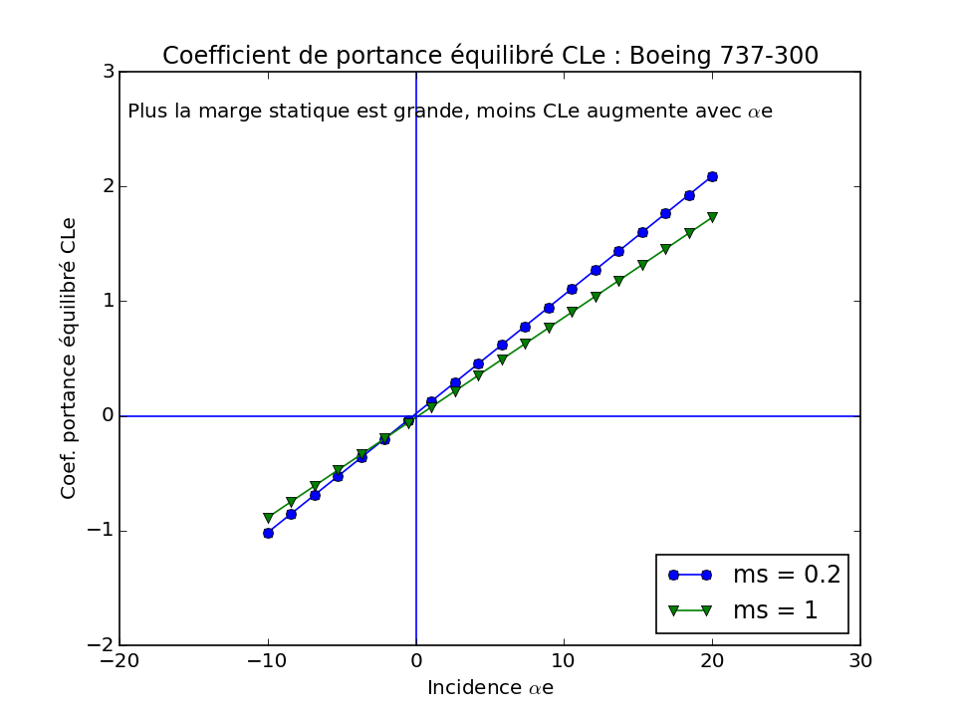
Séance 1

Slide 10
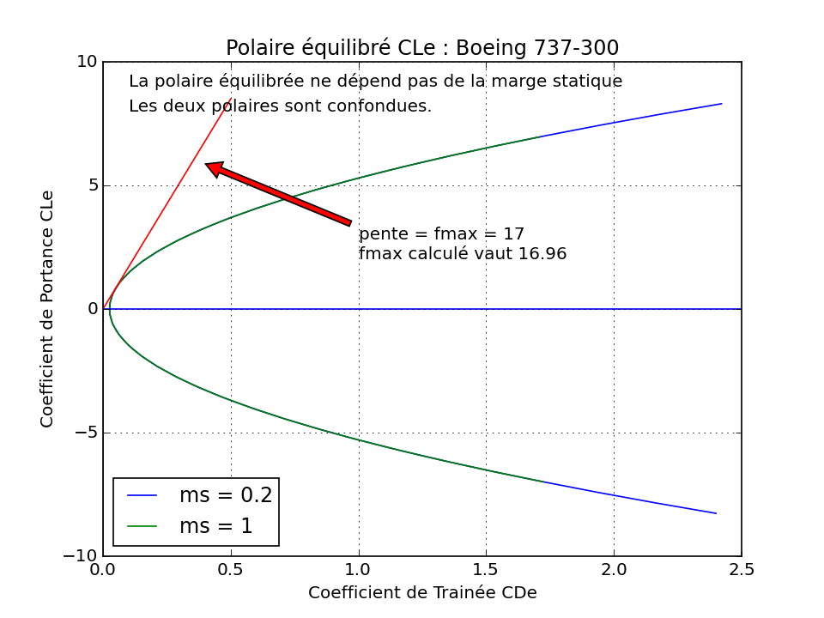
Séance 1

Slide 11
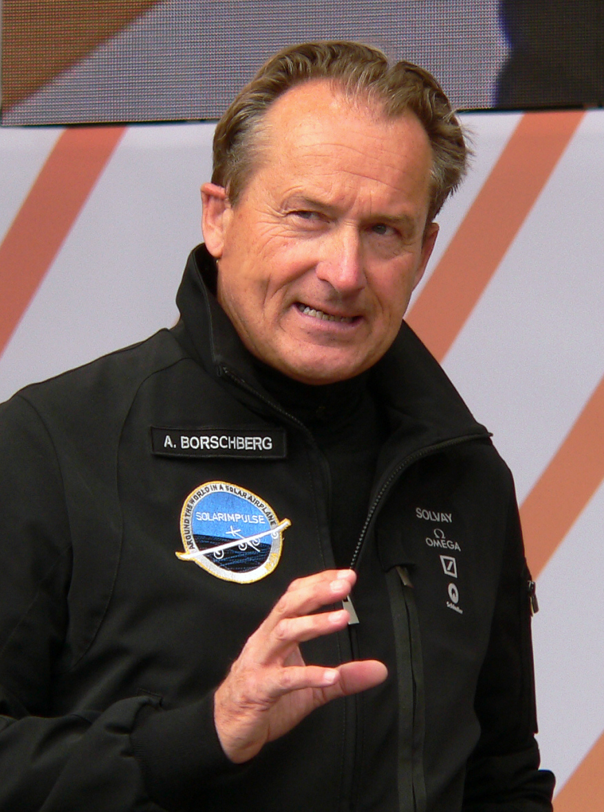
séance 2 : Bio. André Borschberg
Né le 13 décembre 1952 à Zurich, Ingénieur en mécanique et thermodynamique, entrepreneur et pilote.
Dévoloppe le projet Solar Impulse avec Bertrand Piccard depuis 2003.
La démarche de Solar Impulse est à la fois scientifique et technologique, par toutes les recherches qu’elle implique.

Slide 12
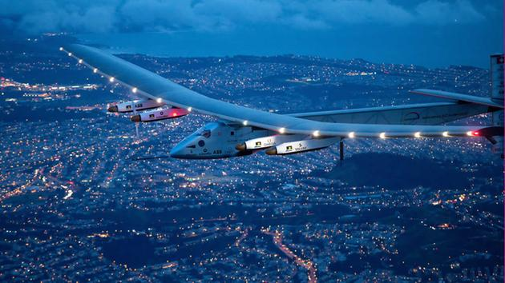
Solar Impulse 2

Slide 13
Bio. André Borschberg
Pilote actellement Solar Impulse 2 autour du monde, en alternance avec Bertrand, dont un des objectifs est de promouvoir les énergies « propres ».
Actuellement, début juin 2016, devrait arriver à New- York avant d'entamer la traversée de l'atlantique.
Ce défi technologique est aussi celui d'une innovation industrielle et d'une prouesse sportive : cabine non pressurisée, non chauffée, absence de pilote automatique et pilotage délicat ; vue son envergure et sa faible vitesse, le prototype ne peut effectuer un virage à plus de 5° sans décrocher.

Slide 14
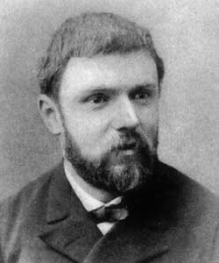
séance 3 : Bio. de Henri Poincaré
Naissance en 1854 à Nancy- mort 1912 à Paris à 58 ans.
X-Mines et docteur es Mathématiques de la fac. de Paris.
Mathématicien : problème des trois corps, équations différentielles, contrib. à la théorie du chaos,
conjecture de poincaré, ...
Physicien : Etudes sur la stabilité du système solaire, apport à la relativité restreinte, ...
Philosophe des sciences : « La Science et l'hypothèse » (1902), ,,,
Considéré comme un des derniers grands savants universels.

Slide 15
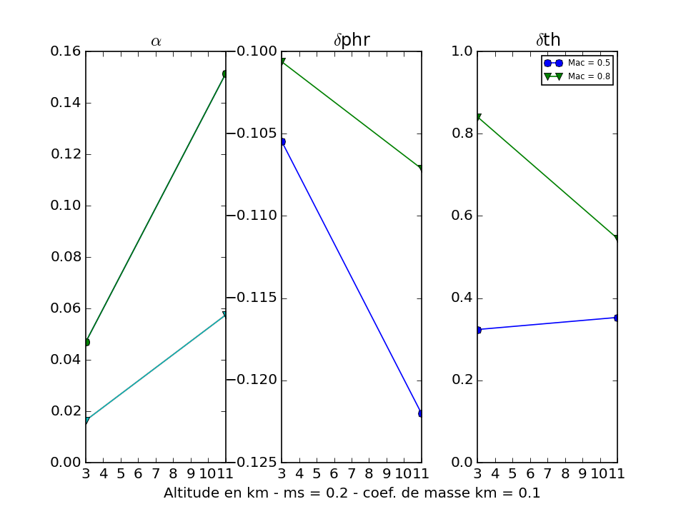
séance 2

Slide 16
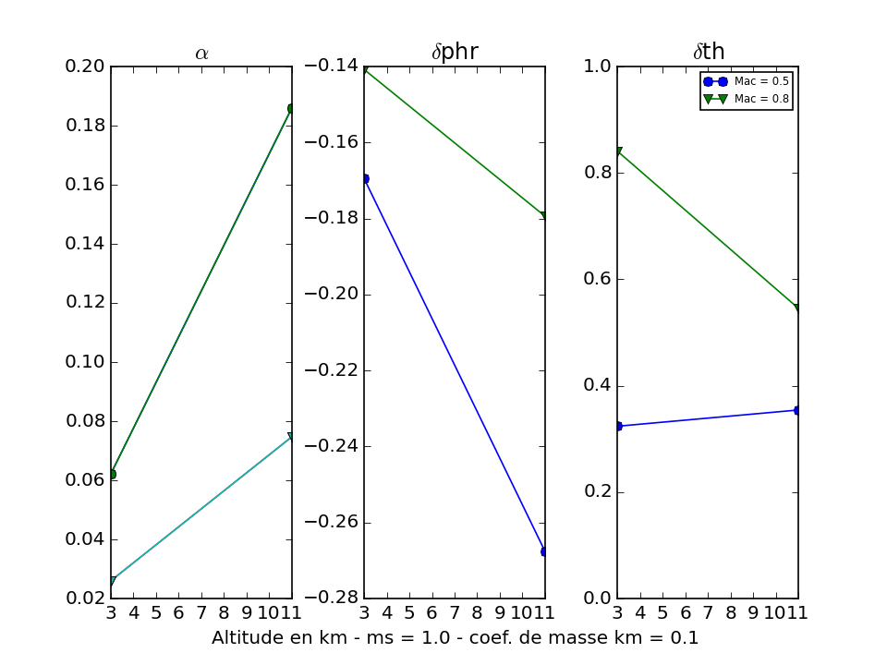
séance 2

Slide 17
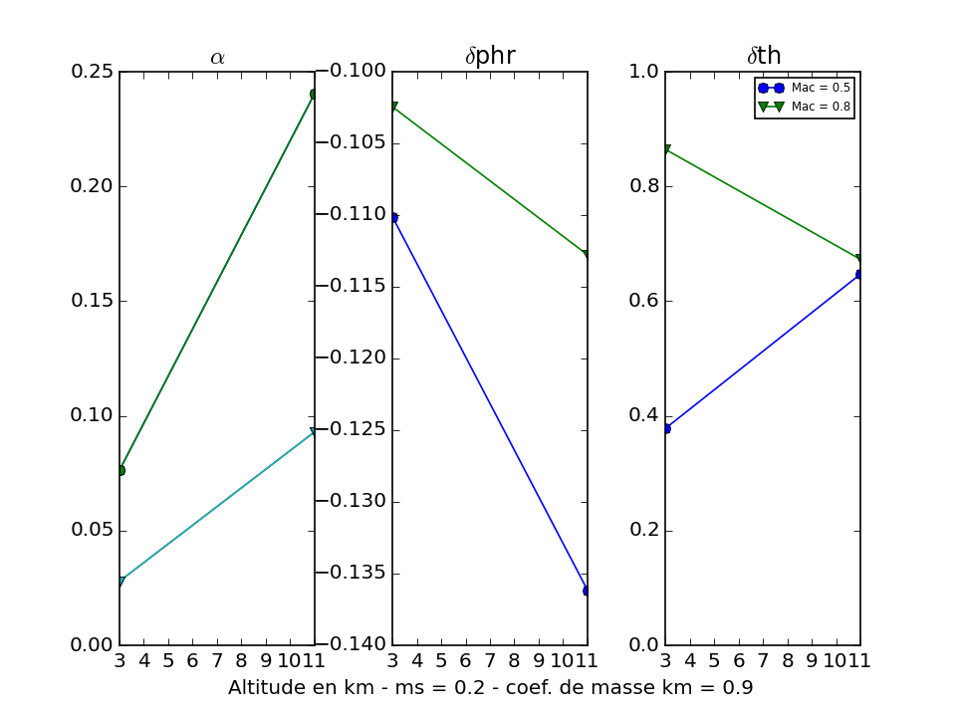
séance 2

Slide 18
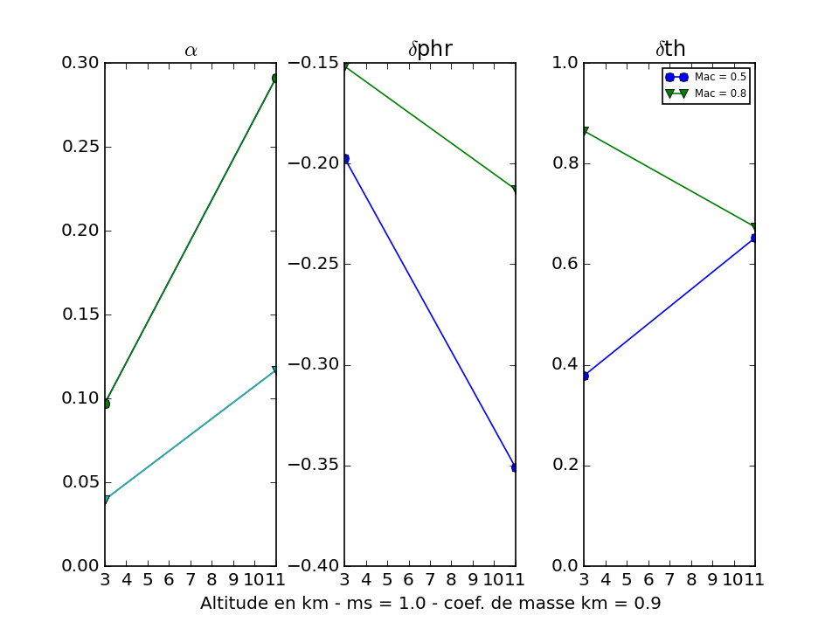
séance 2

Slide 19
séance 2
L'équation de sustentation correspond à l'équation ci-dessous :
A l'équilibre, une augmentation de Va nécessite une diminution de CL, donc de l'incidence => augmentation algébrique de
l'angle du PHR pour augmenter la portance ou diminuer la déportance => création d'un moment piqueur ou moins cabreur.

Slide 20
séance 2
Pour une masse donnée, à chaque vitesse de vol correspond une incidence de vol et donc une position de la gouverne de profondeur. À chaque changement de vitesse, l'incidence change, ainsi il faut compenser à nouveau (ou trimer) pour garder cette nouvelle incidence.
L'équation de sustentation

Slide 21
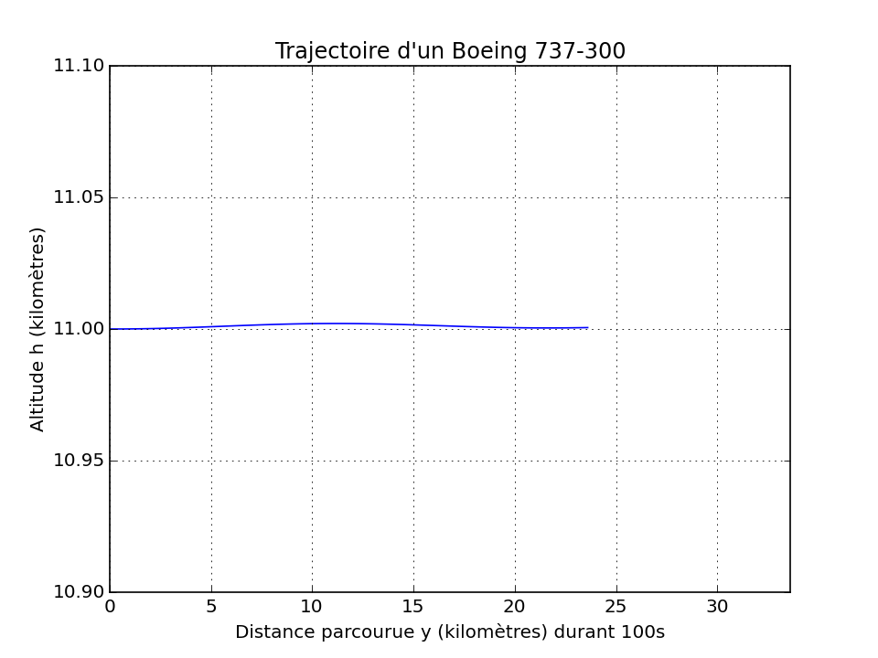
séance 2

Slide 22
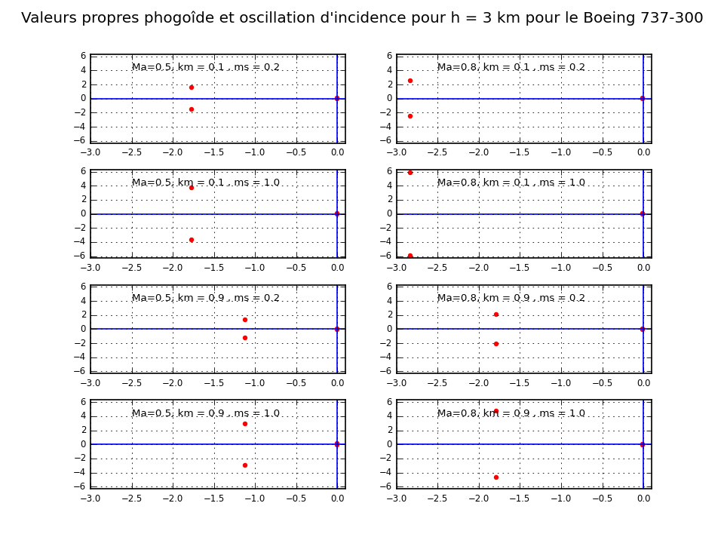
séance 2

Slide 23
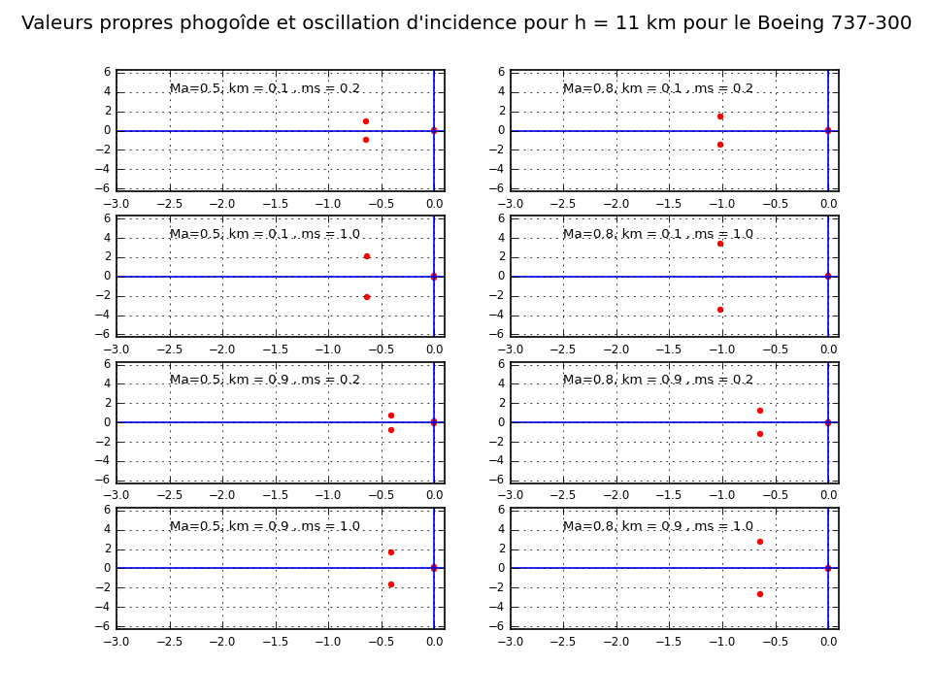
séance 2

Slide 24
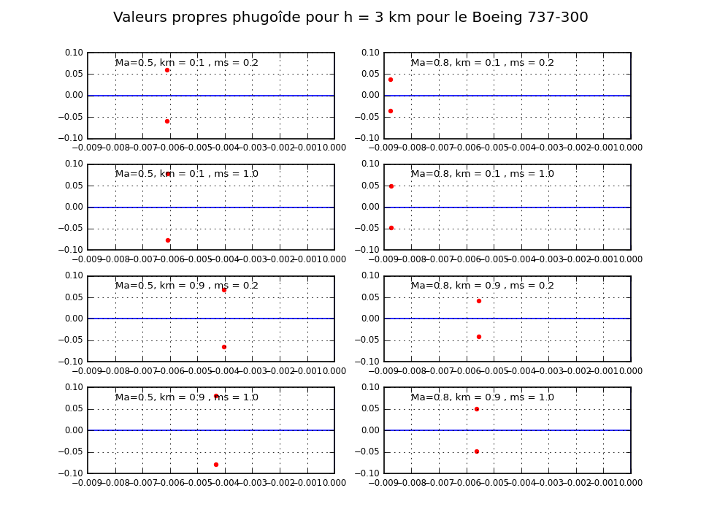
séance 2

Slide 25
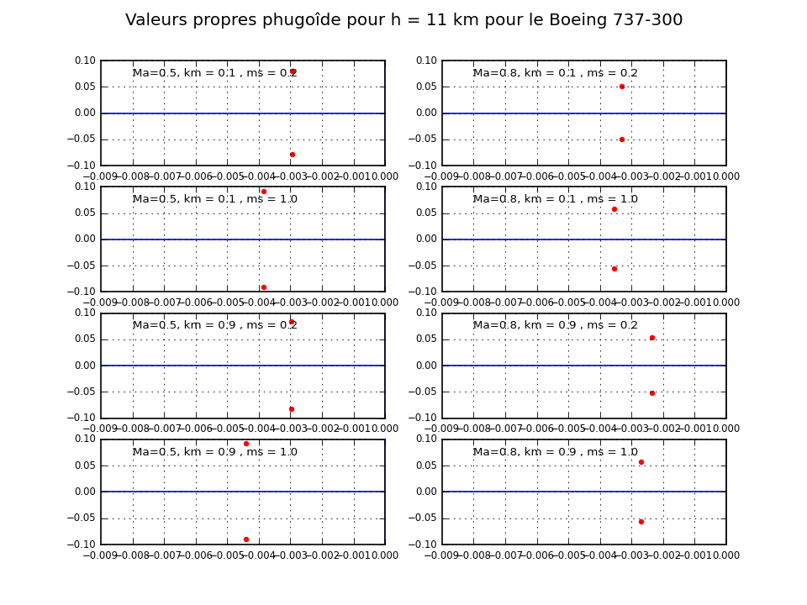
séance 2

Slide 26
séance 2
exemple de variation en fonction des paramètres

Slide 27
séance 2

Slide 28
séance 2

Slide 29
séance 2

